Slide 1
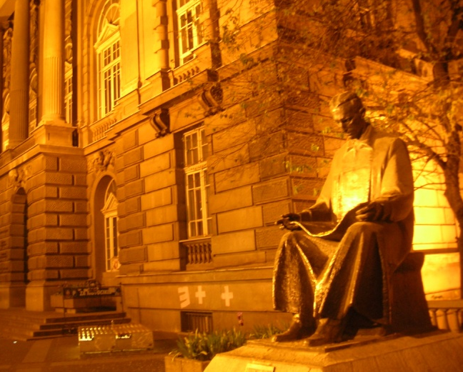
Одсек за
рачунарску технику и информатику
Електротехнички факултет, Универзитет у Београду
26.09.2023.

Slide 2
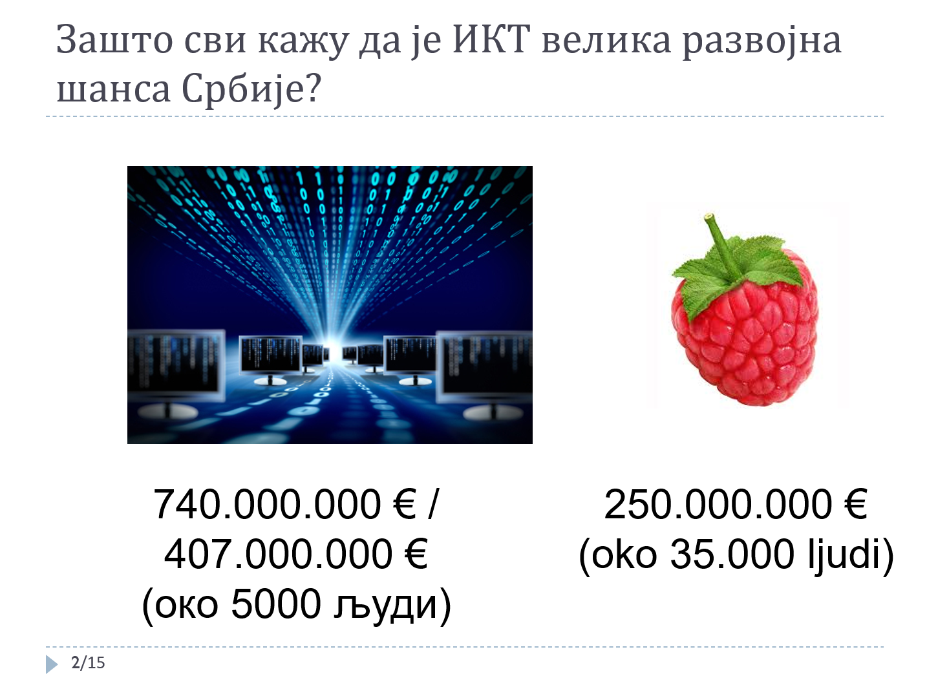
2.7 милијарди
1.5 милијарди
1.4 милијардe
1.3 милијардe
1.1 милијардa
900 милиона

Slide 3

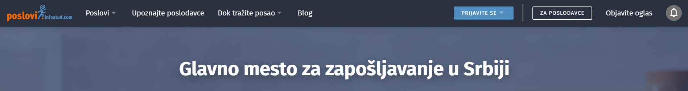
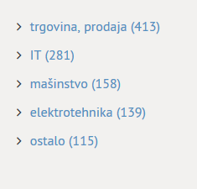
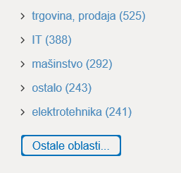
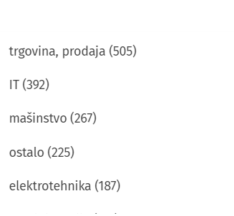
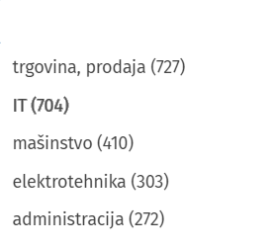
У Србији
2020
2021
2017
2019

Slide 4

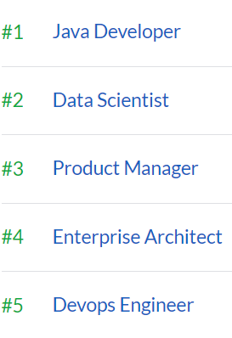
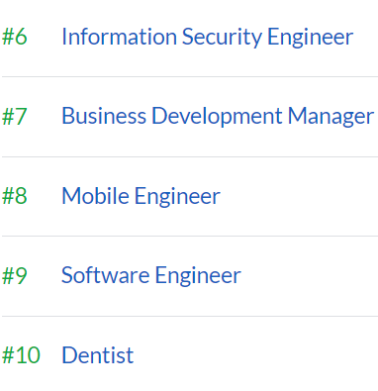
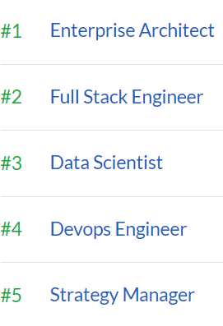
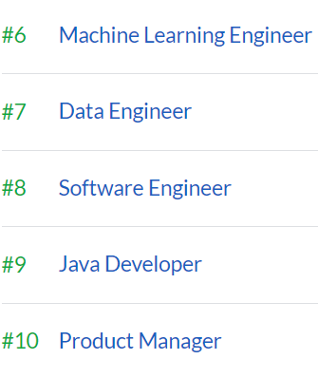
У иностранству
Glassdor’s 50 Best Jobs For 2021 Dominated By Tech Careers
Tech Positions Dominate Glassdor’s Ranking of Best Jobs For 2022

Slide 5
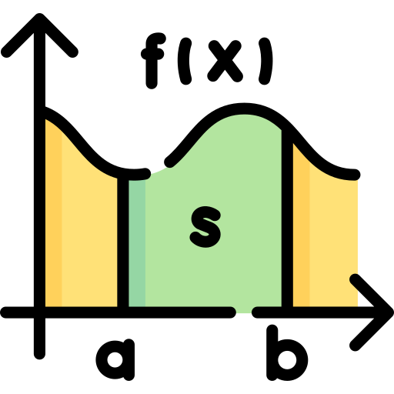




Прва година
Усмерење:
Математика
Физика
Електротехника
Рачунарска техника и информатика:
  Програмирање
  Основи рачунарске технике
После прве године бирате одсек на основу ваших жеља! ☺

Slide 6





Области
Рачунарска техника (Computer Engineering)
Информатика (Computer Science)
Софтверско инжењерство (Software Engineering)

Slide 7
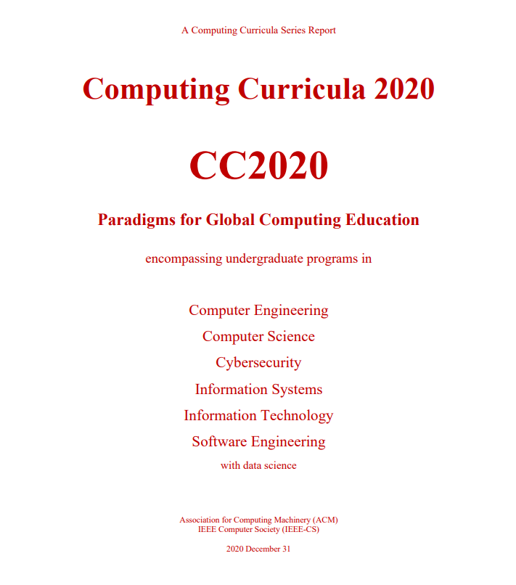




Области
Обрада података (Data Science)
Заштита података (Cybersecurity)
Информациони системи (Information Systems)
Информационе технологије (Information Technology)

Slide 8

Друга година
Основа:
Објектно-оријентисано програмирање
Архитектура и организација рачунара
Алгоритми и структуре података
Оперативни системи
Рачунарске мреже
После друге године можете себе сматрати програмером! ☺

Slide 9

Трећа година
Ширина:
Базе података
Заштита података
Програмирање интернет апликација
Конкурентно програмирање
Системско програмирање
После треће године стижу прве понуде за праксу и посао! ☺

Slide 10
Четврта година
Усавршавање:
Рачунарски VLSI системи
Микропроцесорски системи
Мултипроцесорски системи
Програмски преводиоци
Рачунарске мреже 2
Перформансе рачунарских система
Пројектовање софтвера
Рачунарска графика
Инфраструктура за електронско пословање
Базе података 2
Информациони системи
Интелигентни системи

Slide 11
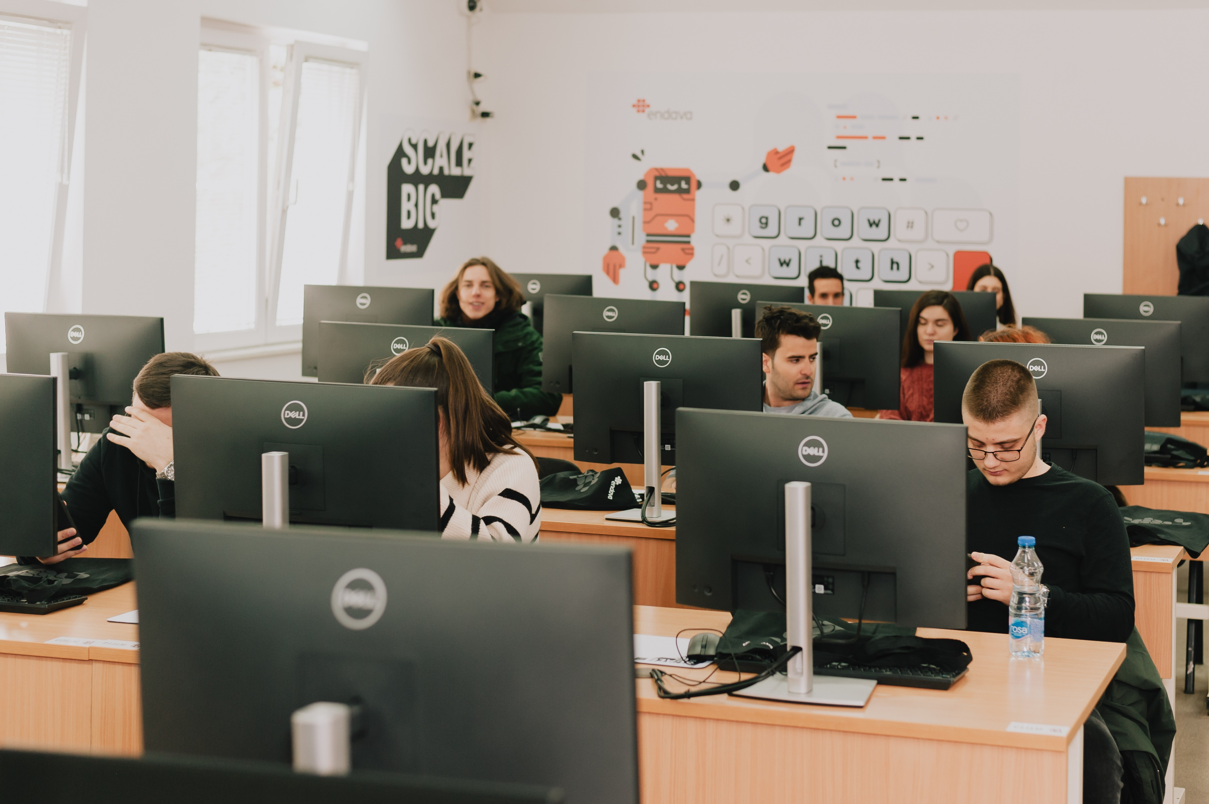
Студирање
Практично знање:
Лабораторијске вежбе
Домаћи задаци
Пројекти
Дипломски рад
Личне вештине:
Говорне вештине
Рад у тиму

Slide 12










Студирање
Наставак студија:
Мастер и докторске студије
Европа и Америка
Праксе:
Домаће компаније
Светски развојни центри
Посао:
Пре и после дипломирања

Slide 13
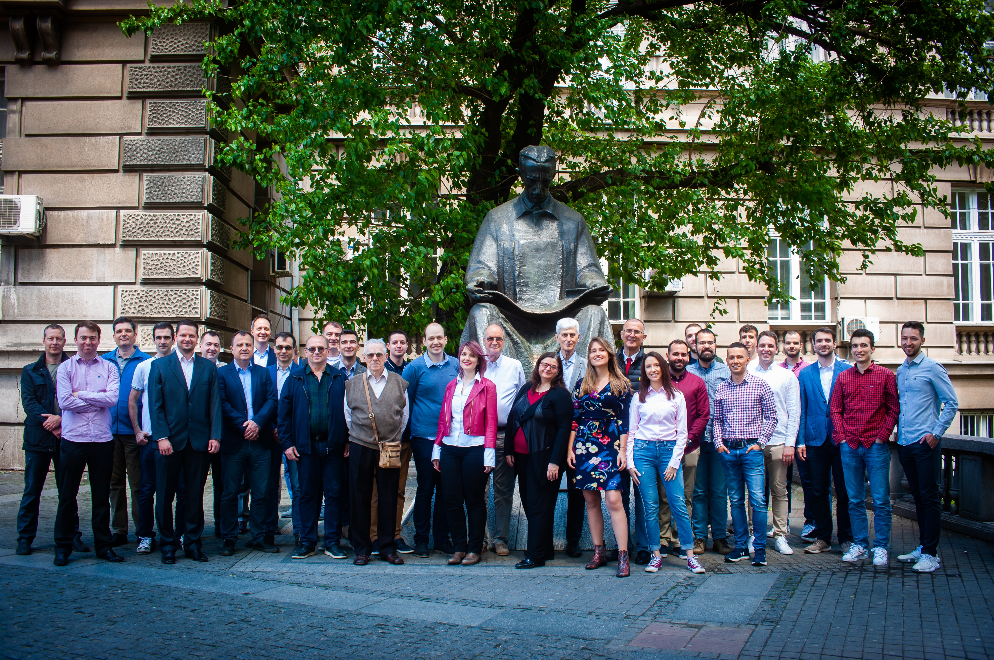
Наша катедра
https://rti.etf.bg.ac.rs/
50
година традиције у настави рачунарства
35
наставника и сарадника који прате светске трендове

Slide 14
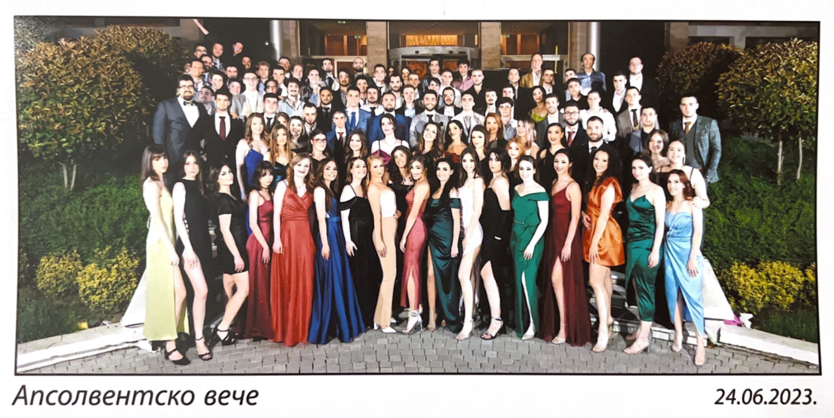
Наши апсолвенти

Slide 15
Изаберите одсек за
рачунарску технику и информатику
Креирајте своју будућност!

